Slide 1
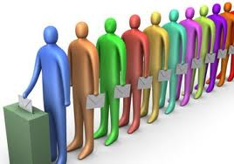
VOLITVE IN VOLILNO VEDENJE

Slide 2
V sodobnih demokratičnih državah so volitve osrednji politični dogodek, v katerem se odloča, kdo bo imel državno oblast oziroma dobil največji delež pri njej.
Politične stranke imajo osrednjo vlogo pri volitvah. Predlagajo večino kandidatov za opravljanje državnih funkcij.

Slide 3
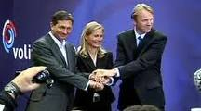
V predvolilni kampanji potekajo soočanja in spopadi med kandidati različnih strank.
Kljub temu da so volitve v sodobnih demokratičnih državah pomemben politični dogodek, se jih veliko ljudi sploh ne udeležuje.

Slide 4
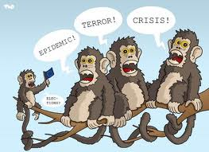
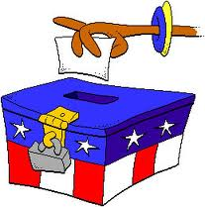
Volilna absistenca!
Mnogi volivci so prepričani, da politične stranke skrbijo za lastne interese.

Slide 5
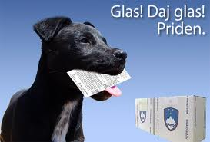
Na volilno udeležbo vpliva več dejavnikov:
Mlajši volivci
Manj izobraženi
Revnejši
Pripadniki manjšin
Gospodinje
Starejši ljudje

Slide 6
Personifikacija politike.
Mnogi volijo stranko zaradi tradicije.
Instrumentalni model volitev.

